Slide 1


HEMODİYALİZ
OLGU SUNUMU
Hem. Fisun ERSUN
İÜ-C Cerrahpaşa Tıp Fakültesi

Slide 2
Öz Geçmiş
  63 yaşında, kadın hasta
  Ev hanımı
  Sigara ve alkol kullanımı yok
  Alerji öyküsü yok
  Soy geçmişinde özellik yok

Slide 3
Mevcut Tanılar
Hipertansiyona bağlı son dönem kronik böbrek yetmezliği
İskemik kalp hastalığı
Konjestif kalp yetersizliği
Obstrüktif uyku apnesi sendromu
Parkinson hastalığı
Serebrovasküler hastalık tanıları mevcut

Slide 4
ANAMNEZ
2006 yılında serebrovasküler olay sonucunda sağ hemipleji gelişimi öyküsü
mevcut.
Ocak 2012 de acil servise bulantı-kusma ve iştahsızlık yakınmaları ile
başvuruyor ve yapılan tetkiklerinde
  - Serum üre: 155 mg/dl
  - Serum kreatinin: 2,8 mg/dl
  - CRP: 8,1 mg/L saptanıyor ve nefroloji polikliniğine yönlendiriliyor.

Slide 5
Nefroloji polikliniğinde hipertansiyona bağlı kronik böbrek yetmezliği
tanısı konularak takibe alınıyor;
- 09.02.2012’de eGFR: 18,1 ml/dk saptanarak AVF açılmak üzere KVC birimine gitmiş.
Nefroloji ve nöroloji polikliniklerinde takipleri süren hastanın üremik
sendrom yakınmalarının artması üzerine (AVF yeterli gelişmediği için) geçici
hemodiyaliz kateteri takılarak acil hemodiyalize alınıyor (26.05.2015).
- Serum üre: 185 mg/dl
  - Serum kreatinin: 5,9 mg/dl
  - eGFR: 10,88 ml/dk

Slide 6
Hastamız kateter ile hemodiyalize devam ederken tekrar AVF açılıyor.
AVF olgunlaşma sürecini tamamlandıktan sonra ilk girişimin ardından, dış
merkeze gönderiliyor.
2019, 2020 ve 2021’de çalışmayan AVF’ler nedeniyle takılan geçici ve kalıcı
hemodiyaliz kateterleri ile hemodiyaliz diyaliz tedavisi devam ettiriliyor.

Slide 7
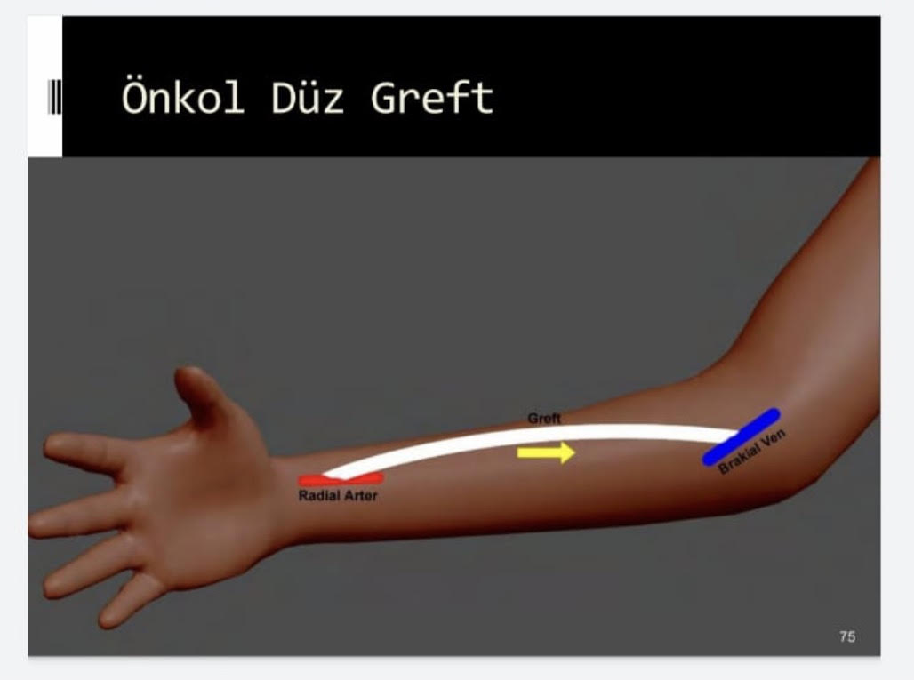
21.02.2021’de sol ön kola düz greft
takılıyor.
İlk girişi yapılarak eve taburcu
ediliyor.

Slide 8
23.02.2021’de evde düşme öyküsü ile acil servise başvuruyor:
- Bilateral, collum femoris kırığı ile ortopedi tarafından opere ediliyor.
- Bu düşmeden sonra hastanın hareketi kısıtlanıyor ve yarı yatağa bağımlı şekilde
hayatını devam ettiriyor.

Slide 9
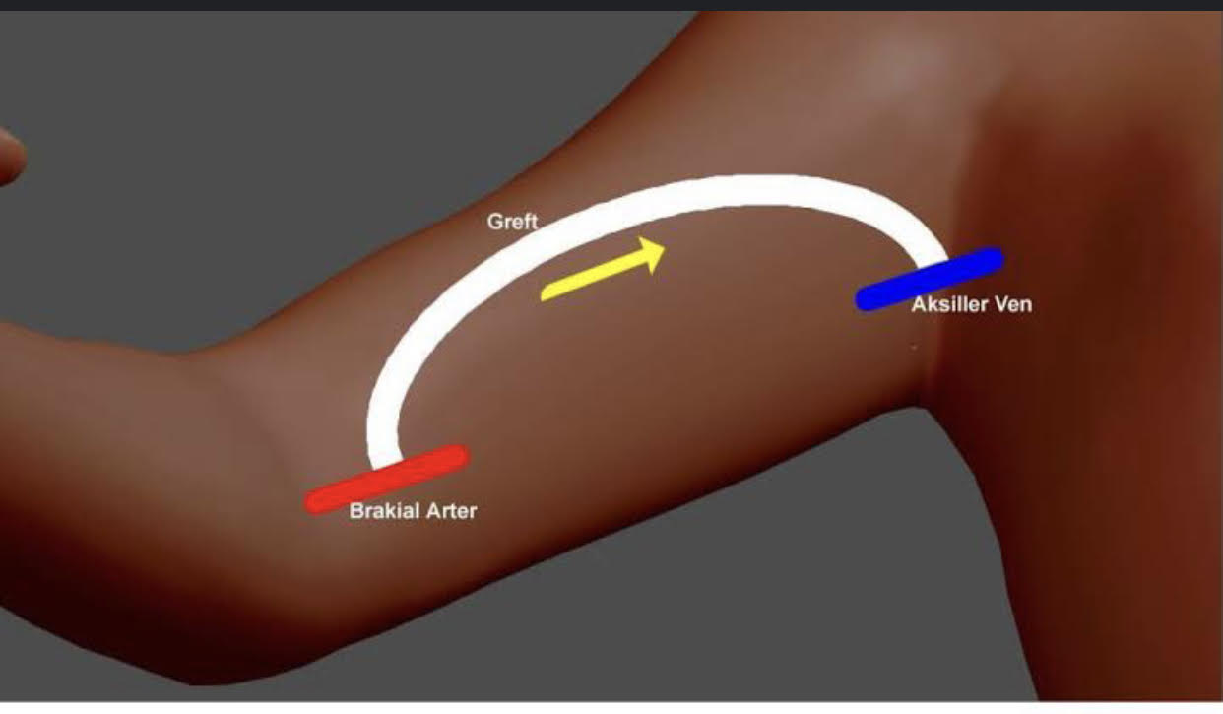
Operasyon sonrası grefti çalışmayan hasta tekrar geçici kateterle diyalize alınıyor ve ardından sol brakio-aksiller greft takılıyor.

Slide 10
02.06.2021 de AVG trombüs nedeniyle kullanılamıyor.
Trombüsler nedeniyle juguler ve subklavian vene de kateter takılamadığı için
femoral vene kalıcı kateter takılarak hemodiyalize alınıyor.
3 ay sonra tekrar kateter çalışmayınca, ikinci kalıcı femoral kateterle dış
merkezde hemodiyalize girmeye devam ediyor.
02.03.2022’de bulantı, kusma, iştahsızlık ve halsizlik gibi üremik sendrom
bulguları ile acil servisimize başvuruyor:
- Hastanın kalıcı femoral kateteri çalışmadığı için 10 gündür hemodiyalize
giremediği öğreniliyor.

Slide 11
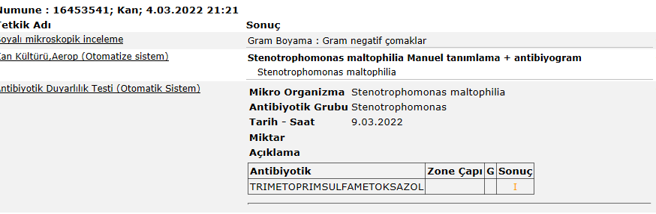
Diyaliz merkezinde alınan hemokültür de stenotrophomonas maltophilia üremesi
saptanıyor.
Tekrar edilen kan kültüründe de aynı üreme olunca kateter
enfeksiyonu tanısıyla hastanın yatışı yapılıyor:

Slide 12
  Laboratuvar incelemelerinde:
  - Lökosit: 7.6 µL
  - Hgb: 9,9 gr/dl
  - Trombosit: 421 µL
  - CRP: 54,4 mg/L
  - Üre: 176 mg/dl
  - Kreatinin: 6,19 mg/dl
  - Sodyum: 138 mmol/L
  - Potasyum: 6,2 mmol/L
Femoral kateter çekilerek antibiyoterapi (bactrim 600 mg/gün IV +
levofloksasin 750 mg/gün IV + seftazidim 1 g/gün) uygulanıyor.

Slide 13
07.03.2022’de sağ femorale kalıcı kateter takılarak son diyalizinden 14 gün sonra
hemodiyalize alınabiliyor.
Bu kalıcı femoral kateter de son olarak 10.05.2022 tarihine kadar kullanılıyor.
Fakat kan akım hızı ve yetersiz hemodiyalizi bulgularından dolayı yeni bir damar
yolu arayışına giriliyor.

Slide 14
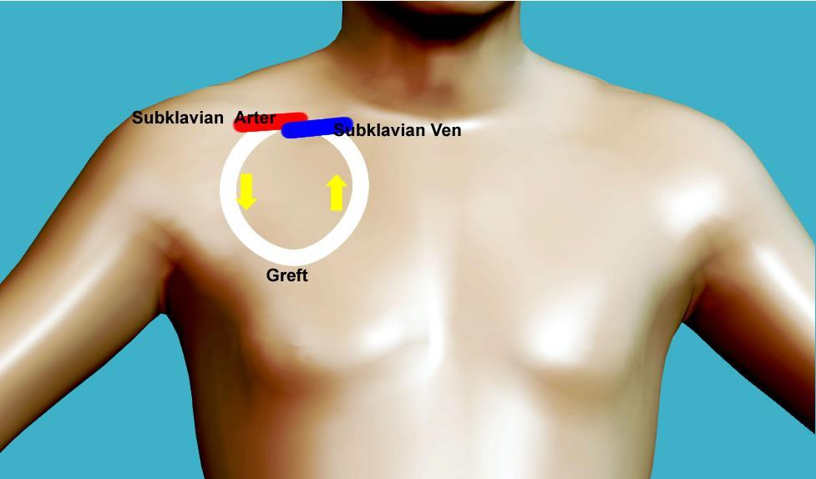
Damarlara yapılan görüntülemelerde
tüm damarlarda kateter takılamayacak
düzeyde trombüs olduğu tespit
ediliyor.
Bu nedenle kalp damar cerrahisi
tarafından hastaya subklaviyen greft
takılıyor(11.05.2022).

Slide 15
13.05.2022’de kalp damar cerrahı tarafından, mobil ultrasonografi eşliğinde
hemodiyaliz ünitesinde subklaviyen grefte iğne girişi 45 derece açı ile yapılıyor.
Grefte yapılan tek iğne girişi arter olarak, efektif çalışmayan femoral kateter de
ven olarak kullanılıyor.
İğne girişi çok ağrılı olan hastada hemodiyaliz başladığı anda subklaviyen greft
etrafında cilt altı hematomun geliştiği görülünce arter iğnesi çıkarılıp bası
uygulanıyor.
Hasta birkaç gün hematomun gerilemesi açısından dinlenmeye bırakılıyor.

Slide 16
16.05.2022’de iğne giriş bölgesine lokal analjezik uygulanıp doppler usg
eşliğinde arter ve ven girişi yapılarak diyalize alınıyor.
Subklaviyen greft ile 6 seans hemodiyaliz yapılıyor.

Slide 17
Fizik muayene (16.05.2022):
- Kan basıncı: 130/90 mmHg
- Nabız: 95/dk, düzenli
- Cilt turgoru: normal
- Venöz dolgunluk: yok
- Solunum sesleri: doğal
- Kalp sesleri: 2/6 şiddetinde sistolik üfürüm duyulmakta
- Hepatomegali /splemomegali : yok
- Asit: yok

Slide 18
  Laboratuvar Bulguları:
  - Lökosit: 6,8 µL
  - Hgb: 9,4 gr/dl
  - Trombosit: 243 µL
  - CRP: 31,6 mg/L
  - Üre: 154 mg/dl
  - Kreatinin: 5,6 mg/dl
  - Sodyum: 134 mmol/L
  - Potasyum: 4,7 mmol/L

Slide 19
Hemodiyaliz reçetesi:
- 4 saat
- Medium cut-off diyalizör, 1,7 m²
- 138 mmol sodyum, 34 mmol bikarbonat
- 2 mmol potasyum, 1,25 mmol Ca
- Kan akım hızı: 250-300 ml/dk
- Diyalizat akım hızı: 500 ml/dk
- Antikogülasyon: 0,6ml düşük molekül ağırlıklı heparin
- Ultrafiltrasyon: 2000 ml

Slide 20
Diyaliz seansında yaşanılan sorunlar:
Hipotansiyon
  - Protez nedeni ile pozisyon verme güçlüğü,,
AVG iğne giriş yerinde ağrı,
Yetersiz akımdan dolayı, setlerde pıhtılaşma.

Slide 21
Kalıcı damar yolu problemi nedeniyle daha önce önerilen ve aile tarafından
istenmeyen periton diyalizine geçilmesine karar veriliyor:
- 17.05.2022’de hastaya genel anestezi altında çift keçeli, kıvrık uçlu periton
diyalizi kateteri yerleştiriliyor.
- Ameliyathanede yapılan sorunsuz lavaj sonrası aynı gün hastaya aletli periton
diyalizi (APD) başlanıyor.

Slide 22
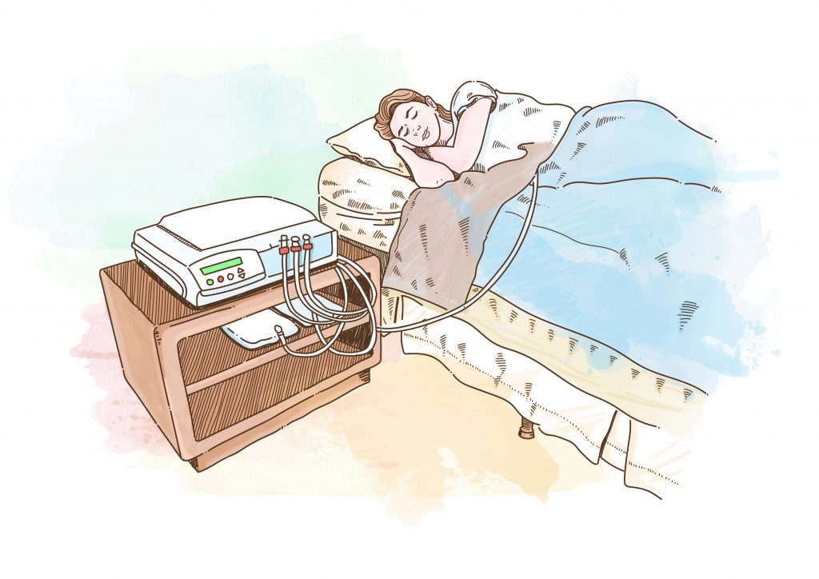
APD tedavisi reçetesi:
- 2 x 2,27
- Dolum 1000 ml
- Toplam volüm 9000 ml
- Süre 9 saat olarak ayarlanıyor.
- UF: 1500 cc
Aileye APD ile ilgili eğitim verilmeye
başlanıyor.

Slide 23
Yakınına verilen APD eğitimi tamamlandıktan ve sorunsuz tedavilerin
ardından,
Periton Diyaliz polikliniği randevusu verilerek 01.06.2022’de taburcu ediliyor.

Slide 24
16.06.2022 tarihinde hasta periton diyalizi polikliniğinde görülüyor:
- Yakınmasız
- Fizik muayene:
- Periferik ödem: yok
- Nabız: 96/dk
- Kan basıncı: 120/80 mmHg
- Solunum sesleri: tabanlarda seyrek krepitan raller
- Kalp sesleri: 2/6 şiddetinde sistolik üfürüm
- Karın: serbest, hepatomegali ve splenomegali yok

Slide 25
- Laboratuvar değerleri:
  - Lökosit: 10,1 µL
  - Hgb: 9,5 gr/dl
  - Trombosit: 250 µL
  - CRP: 11 mg/L
  - Üre: 132 mg/dl
  - Kreatinin: 7 mg/dl
  - Sodyum: 139 mmol/L
  - Potasyum: 4,8 mmol/L

Slide 26
APD Tedavi reçetesi:
  - Solüsyon: 2 x 2,27
  - Süre: 10 saat,
  - Toplam volüm: 9600 ml
  - Dolum miktarı: 1200 ml
  - Değişim sayısı: 7
  - UF: 1000ml

Slide 27
28.06 2022 de yüklenme bulguları nedeniyle acil servisimize başvuruyor.
Acil serviste sağ femoral arterden alınan kan gazı sonrasında, psödoanevrizma
gelişen hasta kalp damar cerrahisi tarafından acil ameliyat ediliyor.
Postop yoğun bakım ünitesinde takibe alınıyor.

Slide 28
Bu süreçte yoğun bakımda zor şartlarda takılan sol femoral geçici kateter ile
hemodiyafiltrasyon uygulanan hastanın genel durumu düzelerek nefroloji
servisine geçişi sağlanıyor.
Nefroloji servisinde yattığı sürede APD uygulamasına devam ediliyor.
Yoğun bakım sürecinde gelişen gluteal bölgedeki grade II bası yarasına
yönelik tedavi ve hemşirelik bakımı yapılıyor.

Slide 29
01.08.2022 tarihinde genel durum bozukluğu, hipotansiyon ve nefes darlığı
yakınmaları ile APD’ye ara verilerek, subklaviyen AVG ile hemodiyalize alınıyor.
Hasta diyalizde yoğun bakım tarafından değerlendiriliyor,
Hipervolemi ve akciğer ödemi tanıları ile yoğun bakım ünitesinde takibi kararı
veriliyor.
Yoğun bakımda hemodiyafiltrasyon (HDF) yapılıyor.

Slide 30
06.08.2022’de hasta tekrar nefroloji servisine alınıyor. APD’ye devam ediliyor.
Genel durumu orta.
APD tedavi reçetesi:
-2 x 3,86
-T.V : 9000 ml
-Süre: 10 saat
-UF: 1700 ml şeklinde devam ediyor.

Slide 31
19.08.2022 serviste yatışı devam eden hastanın genel durumu orta.
20.08.2022 de serviste yakını tarafından yemek yedirilirken besinleri aspire
etmesi nedeni ile aspirasyon pnomonisi gelişen hasta tekrar yoğun bakıma
alınıyor.
Hasta aynı gün eksitus oluyor.

Slide 32
Son dönem böbrek yetmezliği tanısı (09.02.2012)
AVF (4 kez)
Geçici kateter (24 kez)
Kalıcı kateter (10 kez)
AVG (3 kez)
Periton diyalizi

Slide 33
TEŞEKKÜR EDERİM🌼🎉

